Slide 1
Dopravná akadémia
študijný odbor –3767 M
ekonomika a manažment v doprave, zasielateľstvo

Slide 2
PREČo Dopravná akadémia ?
1. Mȏžeš ŠTUDOVAŤ DVA JAZYKY ANGLICKÝ JAZYK
nEMECKÝ JAZYK
2. Mȏžeš ŠTUDOVAŤ EKONOMICKE PREDMETY
3. Mȏžeš ŠTUDOVAŤ DOPRAVNÉ PREDMETY

Slide 3
Hlavné ciele školského vzdelávacieho programu
Pripraviť absolventa na vysokoškolské štúdium
Pripraviť absolventa pre prax

Slide 4
Učebný plán Študijného odboru –3767 M študijného odboru –3767 M
Teoretické vzdelanie
ekonomika | 2 | 2 | 3 | 2 | 9
preprava a zasielateľstvo | 2 | 2 | 2 | 2 | 8
účtovníctvo |  | 1 | 2 | 1 | 4
doprava | 2 | 2 |  |  | 4
tovaroznalectvo |  | 2 |  |  | 2
dopravná geografia |  | 2 |  |  | 2
základy logistiky |  |  | 2 |  | 2
marketing a manažment |  |  | 2 | 2 | 4
železničná prevádzka |  |  | 2 |  | 2
právna náuka |  |  |  | 2 | 2

Slide 5
Učebný plán Študijného odboru –3767 M
Praktická príprava
administratíva a korešpondencia | 2 | 2 | - | - | 4
cvičenia z účtovníctva | - | 1 | 2 | 2 | 5
prax |  |  | 2 | 3 | 5
cvičenia z prepravy a zasielateľstva | - | - | - | 2 | 2
aplikovaná informatika | 2 | 2 | 2 | 2 | 8
cvičenia z ekonomiky |  |  |  | 2 | 2

Slide 6
Profilové predmety
Ekonomika
Preprava a zasielateľstvo
Účtovníctvo
Marketing a manažment
Aplikovaná informatika
Prax

Slide 7
Ekonomika
Žiaci sa naučia:
základné ekonomické poznatky o podnikovom hospodárení v podmienkach trhovej ekonomiky
porozumieť základným prvkom trhu, osvoja si vedomosti o fungovaní trhu a naučia sa porozumieť základným makroekonomickým ukazovateľom
orientovať v základných právnych normách a predpisoch týkajúcich sa podnikateľskej činnosti a finančnej gramotnosti

Slide 8
Preprava a zasielateľstvo
Žiaci sa naučia:
základné pojmy z oblasti zasielateľstva, činnosti zasielateľa, právnu úpravu zasielateľstva
zákonitosti prepravného procesu všetkých druhov dopráv, výpočty prepravného
poznatky z oblasti prepravno-právnej, poisťovacej, daňovej a podnikateľskej

Slide 9
Účtovníctvo
Žiaci sa naučia:
orientovať sa v právnej úprave účtovníctva
viesť jednoduché a podvojné účtovníctvo v podnikateľských subjektoch
ekonomicky zhodnotiť činnosť podniku

Slide 10
Marketing a manažment
Žiaci sa naučia:
podstatu a vývin marketingu, marketingové nástroje
podstatu riadenia podniku
činnosti manažérov na všetkých stupňoch riadenia

Slide 11
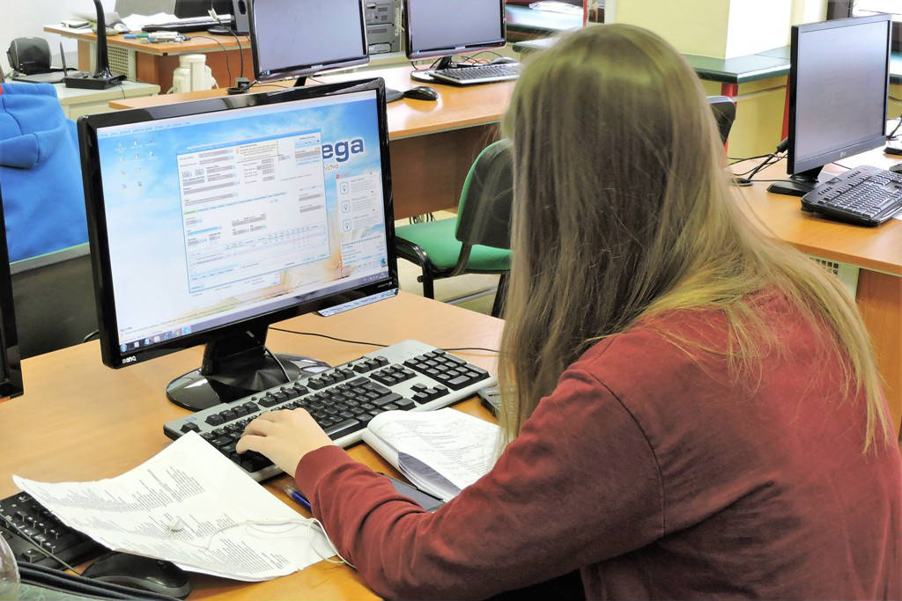
Aplikovaná informatika
Žiaci sa naučia:
ovládať bežné počítačové programy
pracovať v prostredí aplikačných programov na spracovanie fakturácie, účtovníctva, skladovej evidencie, miezd a personalistiky
používať internetovú komunikáciu s orgánmi štátnej správy v oblasti daní

Slide 12
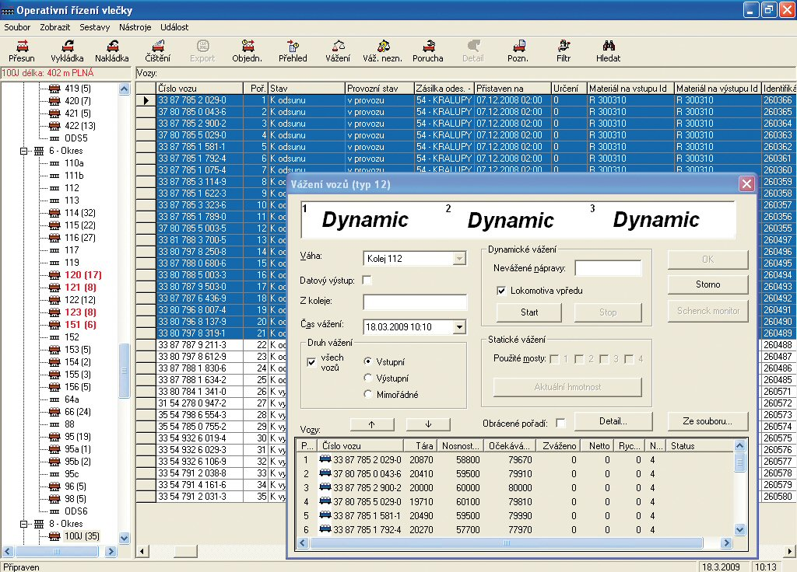
PRAX
Žiaci sa naučia:
prakticky aplikovaŤ vedomosti a zručnosti z odborných predmetov

Slide 13
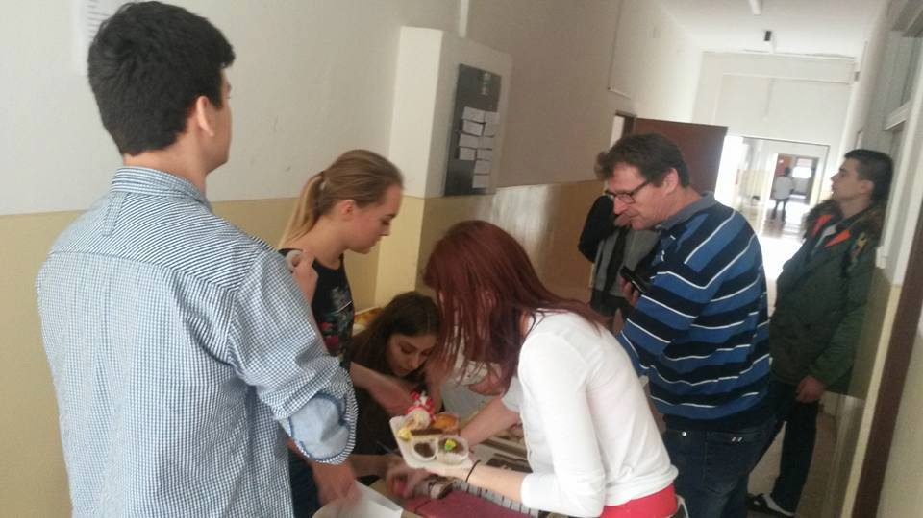
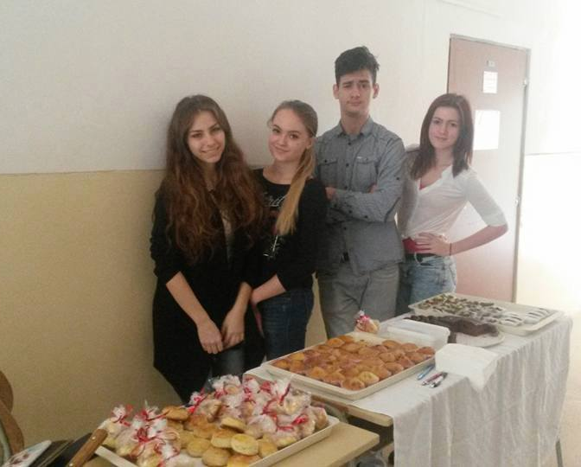
Študenti III. a IV. ročníkov majú vytvorených niekoľko firiem, v ktorých simulujú reálne podnikateľské prostredie

Slide 14
A vytvárajú príjemnú atmosféru v škole

Slide 15
Ak ukončím štúdium, môžem pracovať ako....
Zasielateľ
Marketingový pracovník v dopravnej firme
Ekonóm a účtovník
Riadiaci pracovník
Samostatný podnikateľ

Slide 16
Spolupráca školy so softvérovými firmami
Firma KROS poskytuje na výučbu odborných predmetov softvér ALFA, OLYMP a OMEGA
Študenti, ktorí úspešne zmaturujú získajú od firmy KROS certifikát

Slide 18
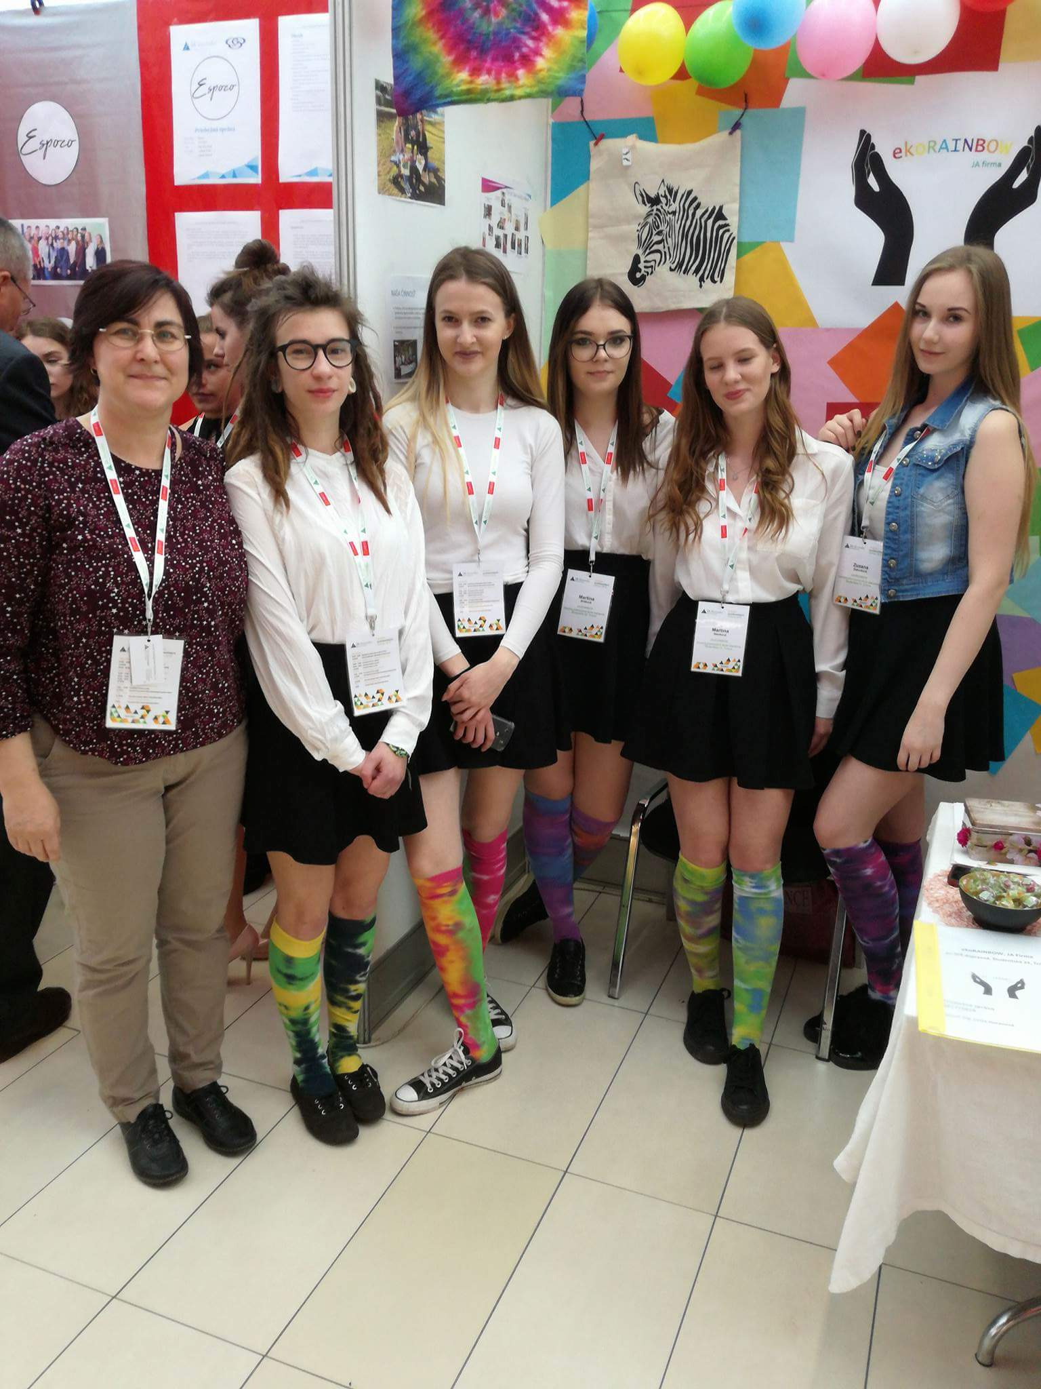

Slide 19
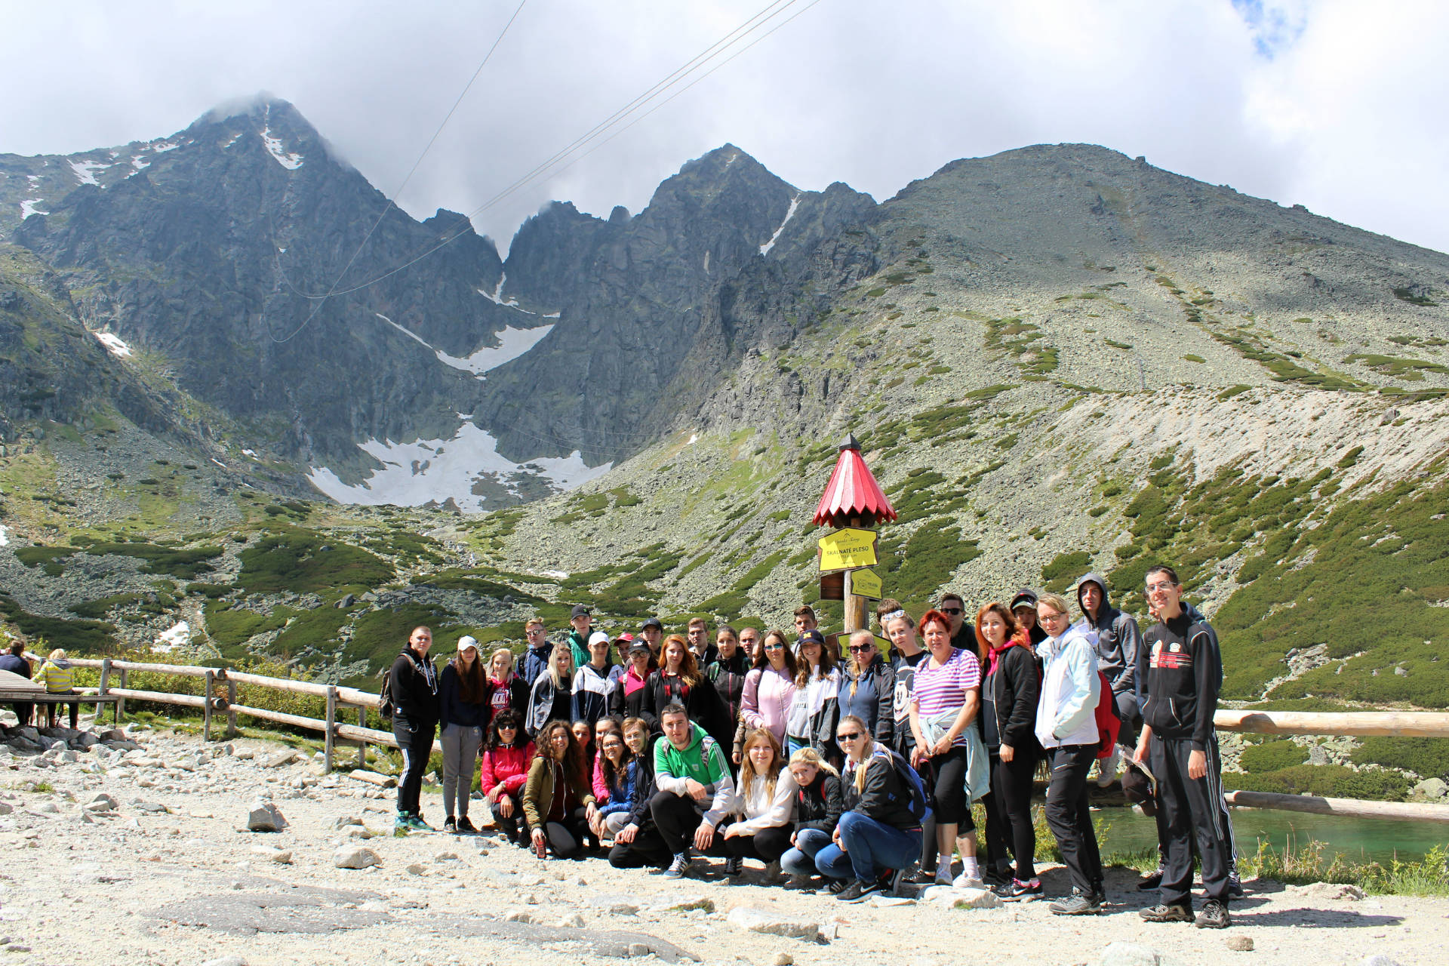
Odborné exkurzie a školské výletyy

Slide 20
Ďakujeme za pozornosť
Tešíme sa na vás v školskom roku 2019 - 2020

